Slide 1
Materi
PERTEMUAN 12
DESAIN DAN LINGKUNGAN

Slide 2
Disusun oleh
Indra Gunara Rochyat, S.Sn., M.Ds
Dosen Program Studi Desain Interior

Slide 3
Kemampuan Akhir yang Diharapkan
Mampu secara terori memahami desain ramah lingkungan dengan tema Asesoris interior

Slide 4
Materi belajar
Buku Referensi
W, Arismunandar, Manusia, teknologi, dan lingkungan: pemikiran ke masa depan : kumpulan pidato dan sambutan tahun 1989-1992, Penerbit ITB, 1992
H. Frick, dasar-dasar arsitektur ekologis Volume 1 dari Seri Eko-Arsitektur, Kanisius, 2007
ANDIE A . WICAKSONO, ENDAH TISNAWATI, Teori Interior, GRIYA KREASI, 2014

Slide 5
Materi Belajar
Lingkungan sering kali dihubungkan dengan ramalan kesuraman dan malapetaka di bumi ini. Oleh karena itu, banyak seniman dan arsitek bekerja kreatif pada green projects dalam skala kecil maupun besar untuk manfaat ekonomi dan lingkungan. Sampah menjadi trendi sekarang hari dan pakaian bekas yang diubah menjadi seni atau produk yang berguna seperti perkakas dan desain produk interior, tidak hanya sekedar memenuhi aliran limbah.

Slide 6
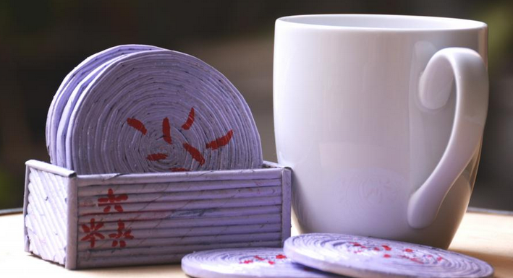
Materi Belajar

Slide 7
selesai

